Slide 1
韩国稀土市场解析
2023. 05. 12.
韩国绿色资源公司
首席执行官 李种秀（James Lee）

Slide 2
目 录
稀土市场需求r
韩国稀土行业趋势
韩国稀土供应链
小结

Slide 3
1.稀土市场需求
- 稀土广泛应用于多个行业，如磁材、磨料、催化剂、合金等；
- 磁材：占据稀土市场总价值的79%（220亿美元，根据2019 Roskill数据）；
- 按价值：磁材79%，催化剂4%，合金2%，玻璃2%；
- 按重量：磁材29%，催化剂21%，磨料13%，合金8%；
- 磁材主要原料钕和镨占稀土总需求的20%，但其价值占比75%；
（镧、铈占总需求的70%，但价值占比仅为8%）
绿色资源股份有限公司
世界工程和先进材料技术制造商

Slide 4
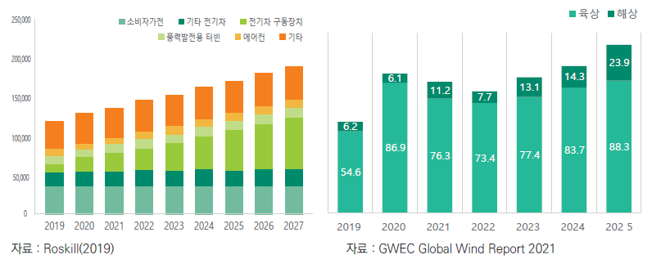
1.稀土市场需求
小家电
电动车
电动车驱动
陆上
海上
风力发电机
空调
其他
钕磁材需求预测（公吨）
全球风电新增装机容量预测（千兆瓦）
绿色资源股份有限公司
世界工程和先进材料技术制造商

Slide 5
1.稀土市场需求
绿色资源股份有限公司
世界工程和先进材料技术制造商

Slide 6
1.稀土市场需求
-钕磁材容易氧化，因此其表面处理工艺很重要
-高温环境下磁性易损失，可通过添加镝或铽来增强互补性
近年来韩国工程技术人员积极进行提高互补性的同时降低中稀土如镝或铽的使用（晶界渗透技术）的探索
关于欧盟关键原材料清单的研究（2020），2019 Roskil
其它.
HDD
转向系统
汽车及运输设备
音响设备
电动自行车
家电
机器人
火车
风力涡轮机
传动系统
空调
汽车其它部件等
绿色资源股份有限公司
世界工程和先进材料技术制造商

Slide 7
1.稀土市场需求
钕磁材（钕铁硼）—用于更小更轻的电子产品
-随着环保性能良好的电动汽车正快速取代内燃机，驱动电机磁材催生了对稀土原料的最大需求
-2019年，电动汽车驱动电机占稀土永磁总需求的9%
-预计未来需求年均增幅为21%，2025年30%，2029年38% *
-永磁同步电机（PMSM）性能较其他类型电机可提高15%
截至2020年，90%以上电动汽车采用了PMSM **
-PMSM电机平均消耗1.6千克钕铁硼磁材/100千瓦（Adams Inteligence 2020）
2020年全球风电总装机容量743GW，预计2025年将增至1,210 GW左右**
-风力涡轮机磁材需求量预计将持续增长
-钕磁材大量使用（700-1200公斤/MV），纯钕消耗量175-420公斤/MV **
* Roskill(2019)，稀土：展望2029，第19版
** EC(2020b)
***全球风能理事会(GWEC)，2021全球风能报告
绿色资源股份有限公司
世界工程和先进材料技术制造商

Slide 8
2.韩国稀土行业趋势
稀土生产
1. 江原道、忠清南道及蔚山广域市发现部分稀土资源，但质量及经济效益不高。
- 未开采，完全依赖进口（储量2,597万吨，高品位资源仅占2.1%）
- 忠清南道有部分矿石开采，但几无应用价值
贸易走势（稀土金属及化合物）
1. 2020年稀土金属及化合物进口形势
-进口额是出口额的3.1倍（进口7,421万美元，出口2,421万美元）
-进口量是出口量的10.0倍（进口量3,215吨，出口量320吨）
2. 进口：2011年（钓鱼岛事件），稀土进出口达到历史新高，此后大幅回落，但2014年后再次处于上升趋势。
-2017-2020年年均增幅为42.6%，2020年同比增加33.4%（受新冠疫情影响）
3. 进口：自2014年以来进口量持续增加，但2020年同比降低15.5%
4. 单价：2017年以来，出口单价持续超过进口单价
-出口单价（百万美元/吨）2017、2018、2019、2020年分别为59.3、36.4、26.5和75.6。
-进口单价（百万美元/吨）2017、2018、2019、2020年分别为16.7、21.4、21.0和23.1。
* 韩国地质资源研究院（2020）矿业与矿产品统计年鉴
** 指的是通过将暂定开采量折合为国内需求标准水平的开采量并乘以吨价所包含的价值
*** 根据海关编码HS 280530、HS 2846统计
绿色资源股份有限公司
世界工程和先进材料技术制造商

Slide 9
2.韩国稀土行业趋势
韩国稀土进出口价格走势
韩国稀土进出口数量走势
Unit: : $1,000
unit : ton
出口
进口
■ 出口 ■ 进口
HS 280530과 HS 2846의 합계
한국무역협회 국제통상연구원 자료
2020年，日本成为韩国稀土进口最大来源国
- 中国：较2019年进口量下滑35.2%。2011年自中国进口量降幅达71.6%，此后持续下滑
- 日本：较2019年进口量增加39.5%，并维持平稳增长势头。
2. 2020年自各国进口额占比：日本40.2%，中国35.2%，中国台湾9.9%，美国1.6%，俄罗斯0.7%
- 按重量：中国58.9%，法国16.2%，日本12.9%
根据海关编码HS 280530、HS 2846统计
数据来源：韩国国际贸易协会（KITA）
绿色资源股份有限公司
世界工程和先进材料技术制造商

Slide 10
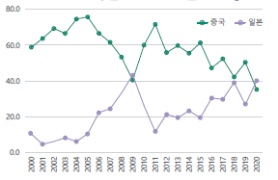
2.韩国稀土行业趋势
韩国稀土进口额走势(%)
韩国稀土进口来源地数量及占比统计
Unit: $1,000
中国
日本
国家/地区 | 2019 |  | 2020
 | 进口额 | 占比 | 进口额 | 占比
日本 | 21,393 | 26.70% | 29,843 | 40.20%
中国 | 40,343 | 50.40% | 26,137 | 35.20%
中国台湾 | 5,593 | 7.00% | 7,360 | 9.90%
美国 | 2,123 | 2.70% | 1,151 | 1.60%
俄罗斯 | 53 | 0.10% | 497 | 0.70%
奥地利 | 278 | 0.30% | 411 | 0.60%
德国 | 332 | 0.40% | 399 | 0.50%
根据海关编码HS 280530、HS 2846统计
数据来源：韩国国际贸易协会（KITA）
2020年，稀土金属及合金（HS 280530）进口额746万美元，化合物（HS 2846）进口额6,675万美元
- 收入大部分来自化合物
- 大部分稀土金属及合金进口来自中国（91.8%），大部分化合物进口来自日本（44.1%）
绿色资源股份有限公司
世界工程和先进材料技术制造商

Slide 11
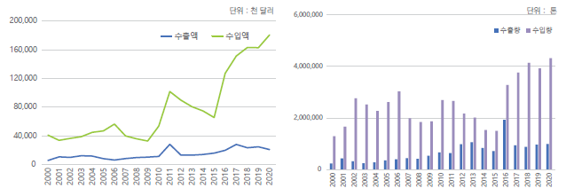
2.韩国稀土行业趋势
韩国磁铁进出口额趋势
韩国磁铁进出口量趋势
Unit: $1,000
Unit : MT
出口
进口
■ 出口 ■ 进口
贸易趋势（钕铁硼磁铁）*
2020年收入18,064万美元，4,317吨
出口额的8.6倍（出口额2,094万美元）
- 出口量的4.3倍（出口量994吨）
2、进口：2016年以来五年平均增速22.5%，出口小幅增长5.6%
3. 进口：磁铁进口在2019年下降 5.1%，在2020年增长 10.0%（尽管存在新冠肺炎疫情，但仍处于高位），因此暂时停滞不前
HS 8505119000
한국무역협회 국제통상연구원 자료
由HS 280530和HS 2846的总和计算所得
数据来自韩国国际贸易协会 (KITA)
绿色资源股份有限公司
* HS 8505119000里不包括钴(SmCo)磁铁和铁氧体磁铁
世界工程和先进材料技术制造商

Slide 12
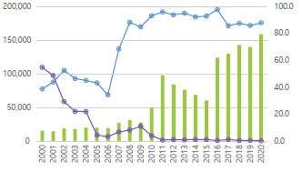
2.韩国稀土行业趋势
自中国和日本进口的磁铁
Unit: : $1,000
■ export China Japan
HS 8505119000
数据来自韩国国际贸易协会 (KITA)
2020年进口方面，中国以88.0%的占比、1.589亿美元的进口额位居榜首，菲律宾则以10.6%的占比位居第二。2016年中国磁铁进口占比增至21.1%，进口占比自2008年以来持续增至85%以上，韩国磁铁进口对中国和日本的依赖度增加，2000年初以来进口份额居高不下，且中国自2008年起主导韩国磁铁进口市场
2020年韩国磁铁出口份额为：越南38.8%、美国15.4%、中国15.1%、墨西哥11.9%
绿色资源股份有限公司
世界工程和先进材料技术制造商

Slide 13
3.韩国稀土供应链
钕铁硼磁铁
1、磁铁是通过还原、合金制造、烧结、磁场成型等工艺制造的 - 磁铁是电机材料，电动汽车、冰箱、空调、风力发电机等终端消费
2、现有产品大部分以成品形式进口，只有部分后处理工序（表面处理、切割等）在韩国完成
3、预计由于电动汽车和风能产量的增加，高性能磁体的接受度将显着增加 - 过度依赖中国可能导致供应链风险。建立国内磁铁供应链已成为挑战
4、2021年有供应建设案例，澳大利亚企业开采稀土，以氧化物形式供应给韩国，在国内还原，生产成合金，并加工成磁铁，供给终端需求企业
电解/还原
合金化
磁铁制造
零件生产
钕(Nd)
镝(Dy)
铽(Tb)
原料混合/熔化
研磨→磁场成型→烧结→热处理
驱动电机等
全部依赖进口 国产替代准备中
绿色资源股份有限公司
世界工程和先进材料技术制造商

Slide 14
3.韩国稀土供应链
韩国钕磁铁建设案例
原料 (氧化物)
稀土金属合金生产
烧结和磁铁生产
发动机
澳大利亚 ASM
KSM
星星工业集团
电动车
电子
稀土开采、精炼和氧化物供应由ASM公司负责，KSM公司（ASM的子公司）生产钕金属和合金，星星集团生产烧结和磁铁成品
星星工业集团是韩国唯一一家电动车用电机永磁体制造商。 国内磁铁成品工厂已准备就绪。 生产的磁铁将用于制造电动车和电子产品所需的电机
环保汽车中长期增长趋势预测
2020年以来，受各国零排放政策推动，环保车销量快速增长。
到2025年，全球环保汽车产量预计约为4,270万辆。
环保车稀土磁体要求（2026）：1.5公斤/大号 * 4,270万辆=64,000吨/年
各国实施零排放政策对稀土材料的需求扩大（预计供应不稳定）
反映到2025年全球汽车市场，稀土磁体需求：预计将从12万吨增加到26.4万吨。
绿色资源股份有限公司
世界工程和先进材料技术制造商

Slide 15
3.韩国稀土供应链
磨料
1、进口铈大部分用于制造半导体磨料，以分离提纯的铈化合物（前驱体）形式进口，然后在韩国加工
- 对化学机械研磨用氧化铈液质量影响较大的前驱体（碳酸铈、硝酸铈等）从日本、台湾、法国等进口
2、大部分产品以成品形式从中国进口，只有部分后处理工序（表面处理、切割等）在韩国进行
化学机械研磨用氧化铈液供应链概述
分离/提纯
氧化铈液制备
稀土化合物
（碳酸铈、硝酸铈等）
烧结工序（氧化铈制）→混合→研磨→分散稳定PH值调整→固体负荷调整→去除大颗粒→稳定化等
全部进口
国内生产
绿色资源股份有限公司
世界工程和先进材料技术制造商

Slide 16
3.韩国稀土供应链
催化剂
1、石油产品生产过程中使用的催化裂化催化剂和汽车尾气净化中的添加剂
- 国内只生产用于清洁汽车和船舶排放的催化剂
- 催化裂化催化剂是整个石化工艺的集成，通过海外技术许可集中引进。
- “铈”和“镧”是催化剂生产的关键元素，生产充裕，原料供需稳定
催化裂化催化剂和汽车排放净化催化剂的供应链概览
分离/提纯
烧结工艺
混合工序
涂层
催化裂化催化剂
车、船催化剂
蜂窝结构的应用和涂层
稀土化合物
氧化铈
氧化镧
与沸石、二氧化硅等混合。
[液料制作]
铂、氧化铝、钯当量组合
增加
全部进口
国内生产（仅生产汽车和船舶用催化剂）
绿色资源股份有限公司
世界工程和先进材料技术制造商

Slide 17
3.韩国稀土供应链
我们韩国稀土客户的需求
绿色资源公司从中国进口稀土并供应给韩国市场。根据中国政府的政策，由于价格波动大且供应不稳定，许多客户正要求获得中国以外的稀土材料。
绿色资源公司希望有一个专业的稀土供应国内代理，中国生产和中国以外生产均可。当然，稳定的价格和质量竞争力是必不可少的。
我们的潜在韩国客户目前使用的稀土产品如下
镨钕氧化物、金属镨钕、三氧化二镝、七氧化四铽、三氧化二钇、三氧化二钐、硝酸铈、金属镱等。
绿色资源股份有限公司
世界工程和先进材料技术制造商

Slide 18
4.小结
稀土供应链的稳定取得进展
1、回收体系的建立：在韩国，由于难以直接开采原矿，因此有必要从使用稀土的终端产品中回收资源。
- 建立废物回收系统
- 必须准备建立回收设施和扩大环保回收技术研发等政策支持体系
- 为扩大废弃物资源收集、分类、交易的资源回收发展奠定制度基础。
2、重稀土还原替代技术开发
- 存在供应链风险，因为稀土生产仅限于某些国家，并且很可能用于战略用途。
- 开发重稀土还原技术和替代技术对于风险管理至关重要。
3、稀土标准化建设
绿色资源股份有限公司
世界工程和先进材料技术制造商

Slide 19
4.小结
ISO国际标准化趋势
国际标准：稀土于2015年通过国际标准化组织（ISO）建立了ISO/TC 298（稀土），发布了7个国际标准，9个标准正在制定中
ISO/TC 298（稀土）
小组委员会 |  | 工作组1 | 工作组2 | 工作组3 | 工作组4 | 工作组5
章节 |  | 术语和定义 | 回收 | 追溯和包装、标签 | 测试与分析 | 可持续性
国际标准 | 发布 (7个) | (2个) | 1个 (韩国) | (2个) | - | -
 | 制定中 (9个) | - | 1个 (韩国&中国） | (1个) | (6个) | (1个)
* ISO/TC 298（稀土）：美国、日本、澳大利亚、韩国等35个国家参与，中国为秘书长
绿色资源股份有限公司
世界工程和先进材料技术制造商

Slide 20
4.小结
（工作组1，术语和定义）
由资源大国中国牵头，对稀土矿物、氧化物、金属和合金等材料相关的术语和定义进行标准化
（工作组2，回收）
韩国牵头制定了包括稀土在内的工业废料、废弃产品和相关元素以及回收方法的国际标准
（工作组3，追溯和包装，标签）
欧洲主导制定了从稀土原材料到从矿山集聚产品的稀土相关供应链可追溯性国际标准
（工作组4，测试和分析）
日本主导的与含稀土产品和废物相关的稀土含量测量、测试和分析方法标准化
（工作组5，可持续性）
美国推动稀土开采、提炼和加工等可持续工业标准标准化
绿色资源股份有限公司
世界工程和先进材料技术制造商

Slide 21
谢谢 !!

